Slide 1
Segmentation Client pour une entreprise de retail

Slide 2
Plan
Le Besoin
Cleaning et exploration
Les modèles
La robustesse et la maintenance
S’améliorer

Slide 3
Le Besoin
Entreprise de retail
Volonté de connaissance client
Problème
Customers
Produits
Catalogue varié
Volonté de mieux comprendre les comportements de ses clients
Volonté de pouvoir traiter au niveau marketing
Beaucoup de clients
Beaucoup de données
Besoin sur le long terme
Contrat de maintenance

Slide 4
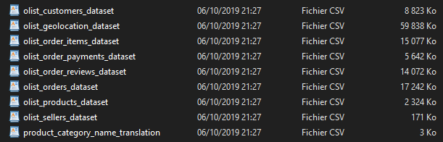
Ressources & méthode de pensée
Plusieurs Datasets
Quel dataset prioriser?
Quels indicateurs prioriser?
Donnée utile à la question?
Indicateurs pouvant être mis en relation?
Quels indicateurs répondent à la question?
Quels indicateurs pouvons nous créer?
Approches par clustering

Slide 5
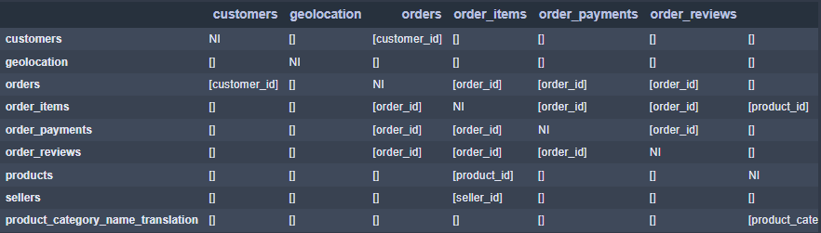
Etudier les datasets
Avant nettoyage
Comprendre ce qu’on a à l’intérieur:
Beaucoup de donnée?
Présente? Manquante?
Eparse?
Constante? Régulière?
Organisée?
Optimisée?
Quels indicateurs?

Slide 6
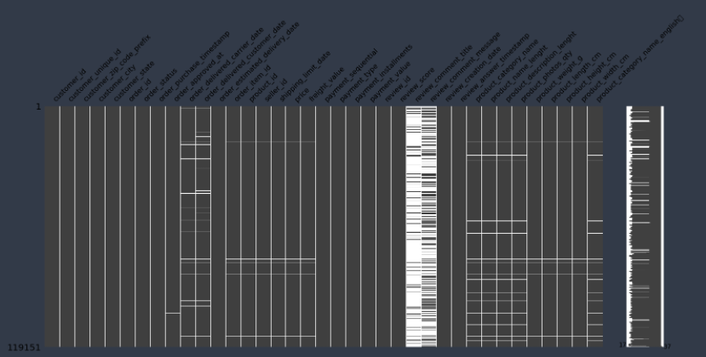
Créer un jeu d’étude propre
Avant nettoyage
Comprendre ce qu’on a à l’intérieur:
Beaucoup de donnée?
Présente? Manquante?
Eparse?
Constante? Régulière?
Organisée?
Optimisée?
Quels indicateurs?

Slide 7
Créer un jeu d’étude propre
Nettoyage
Comprendre ce qu’on a à l’intérieur:
Beaucoup de donnée?
Présente? Manquante?
Eparse?
Constante? Régulière?
Organisée?
Optimisée?
Quels indicateurs?
Feature engineering = micro to macro
Grouper: sum(), mean(),...
Binary (cf: nb_order, nb_item )
Categories d’items
Temporel: Récence, temps de livraison, timing favoris
Other:
Outliers: MinMaxScaler()
log
fill/dropna()

Slide 8
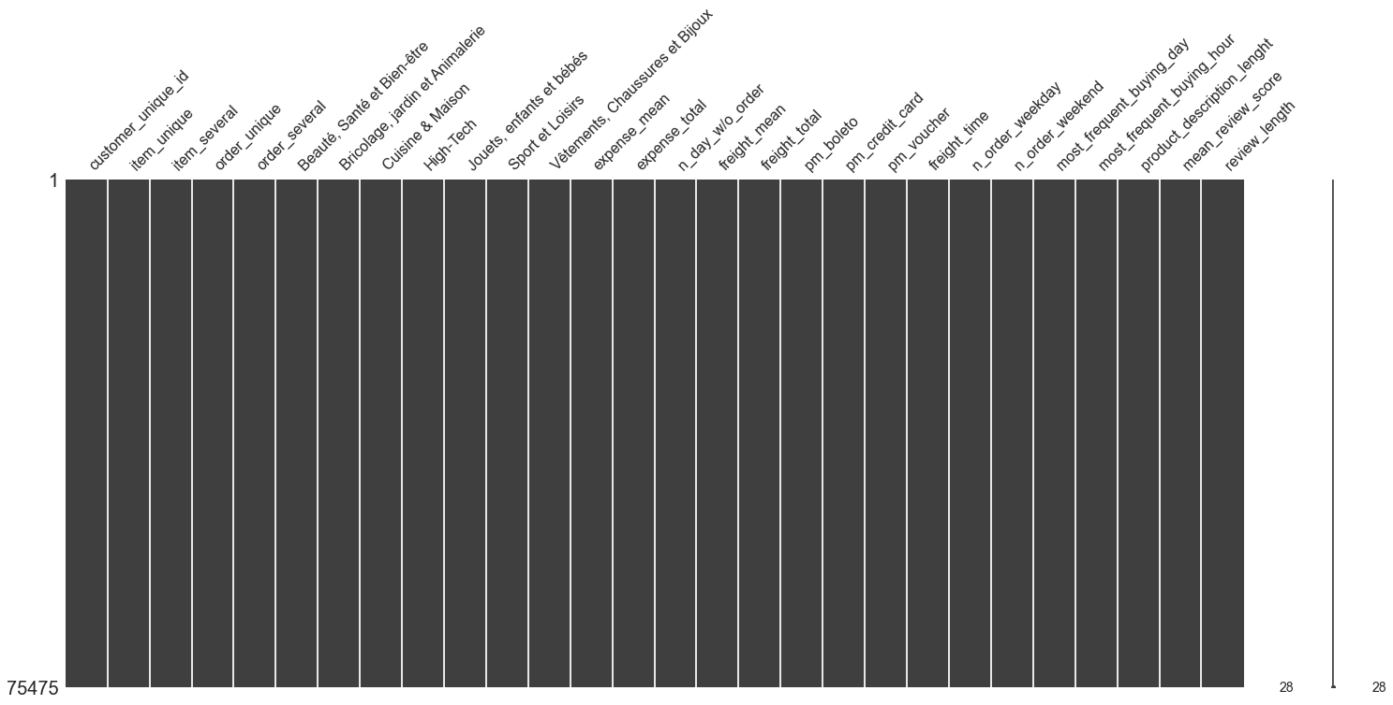
Créer un jeu d’étude propre
Après le nettoyage
Indicateurs clairs
Donnée organisée
Gestion des données manquantes
Gestion des indicateurs

Slide 9
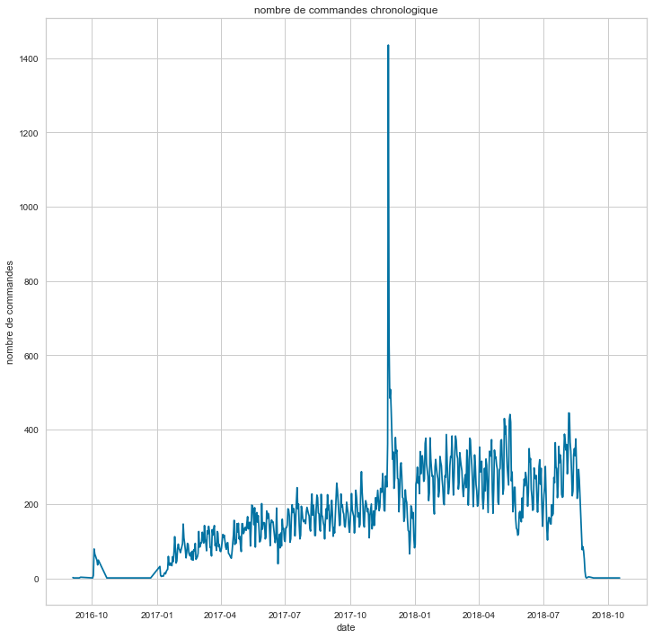
Etudier les datasets
Analyse exploratoire
Comprendre ce qu’on a à l’intérieur:
Beaucoup de donnée?
Présente? Manquante?
Eparse?
Constante? Régulière?
Organisée?
Optimisée?
Quels indicateurs?

Slide 10
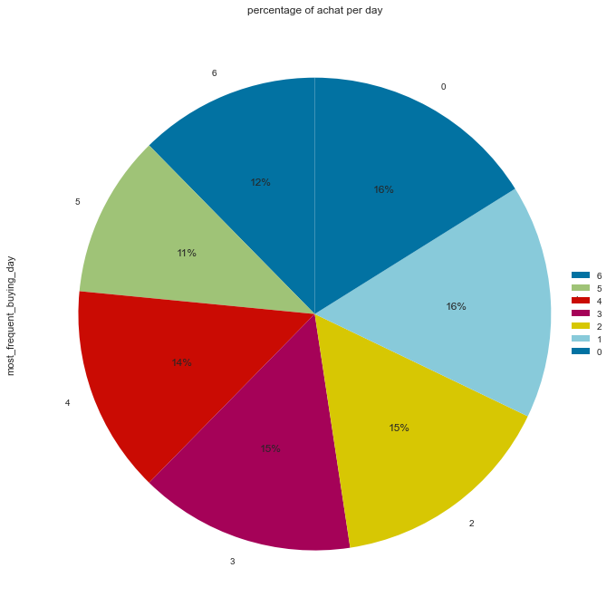
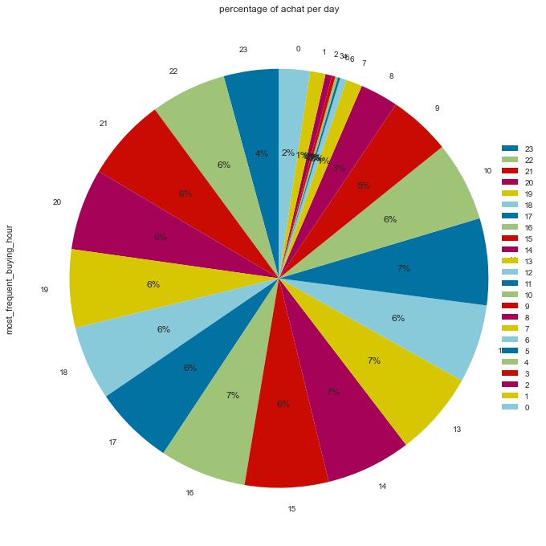
Etudier les datasets
Analyse exploratoire
Comprendre ce qu’on a à l’intérieur:
Beaucoup de donnée?
Présente? Manquante?
Eparse?
Constante? Régulière?
Organisée?
Optimisée?
Quels indicateurs?

Slide 11
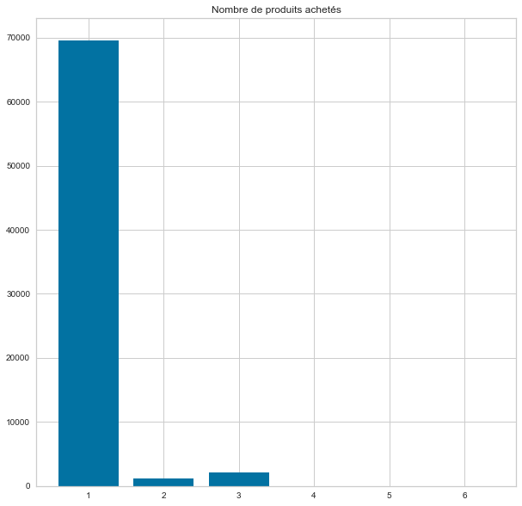
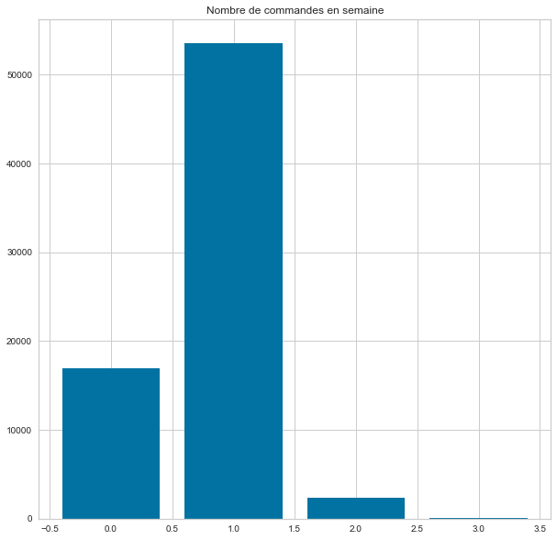
Etudier les datasets
Analyse exploratoire
Comprendre ce qu’on a à l’intérieur:
Beaucoup de donnée?
Présente? Manquante?
Eparse?
Constante? Régulière?
Organisée?
Optimisée?
Quels indicateurs?

Slide 12
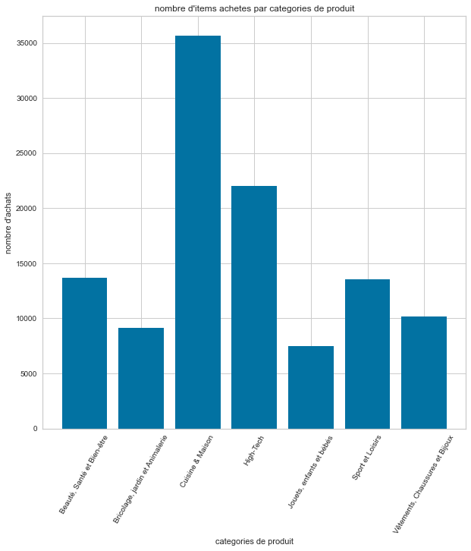
Etudier les datasets
Analyse exploratoire
Comprendre ce qu’on a à l’intérieur:
Beaucoup de donnée?
Présente? Manquante?
Eparse?
Constante? Régulière?
Organisée?
Optimisée?
Quels indicateurs?

Slide 13
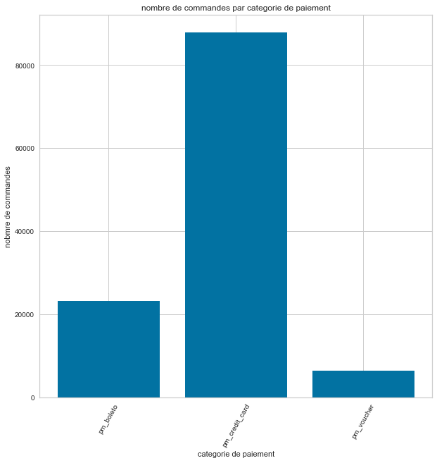
Etudier les datasets
Analyse exploratoire
Comprendre ce qu’on a à l’intérieur:
Beaucoup de donnée?
Présente? Manquante?
Eparse?
Constante? Régulière?
Organisée?
Optimisée?
Quels indicateurs?

Slide 14
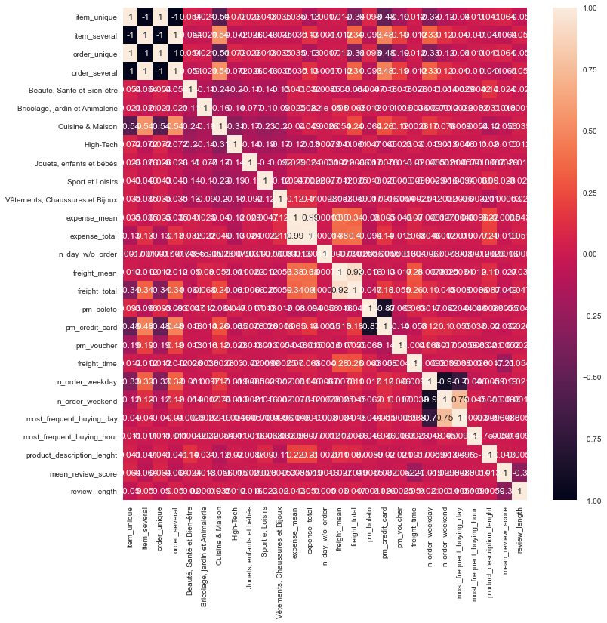
Etudier les datasets
Analyse exploratoire
Comprendre ce qu’on a à l’intérieur:
Beaucoup de donnée?
Présente? Manquante?
Eparse?
Constante? Régulière?
Organisée?
Optimisée?
Quels indicateurs?

Slide 15
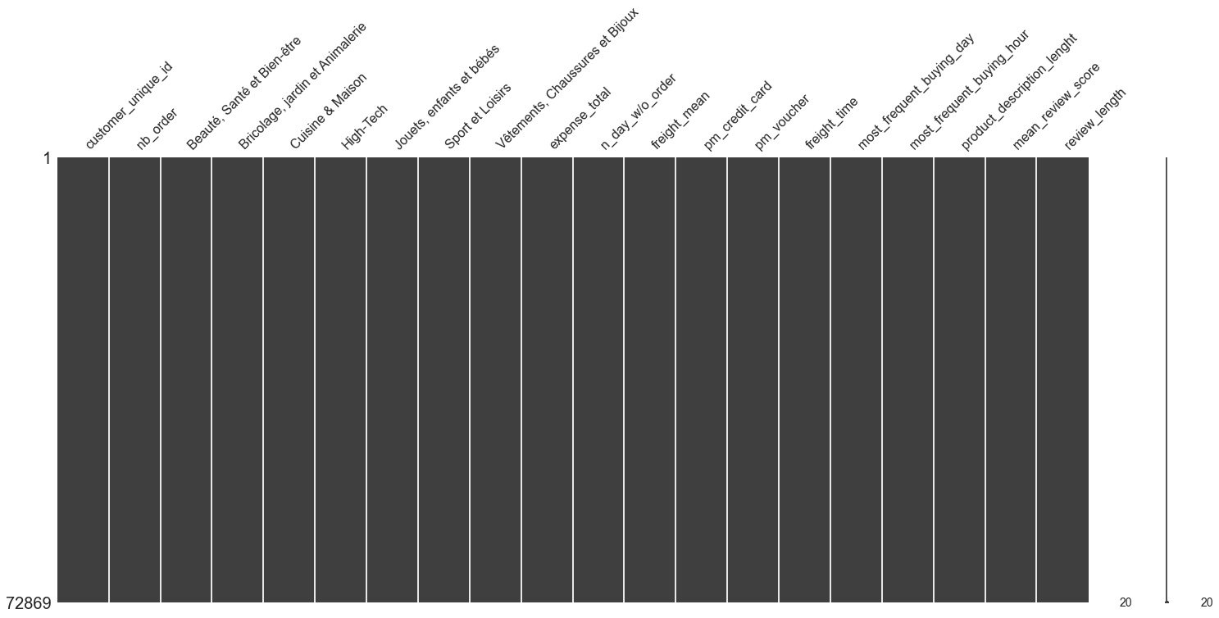
Etudier les datasets
Analyse exploratoire
Comprendre ce qu’on a à l’intérieur:
Beaucoup de donnée?
Présente? Manquante?
Eparse?
Constante? Régulière?
Organisée?
Optimisée?
Quels indicateurs?

Slide 16
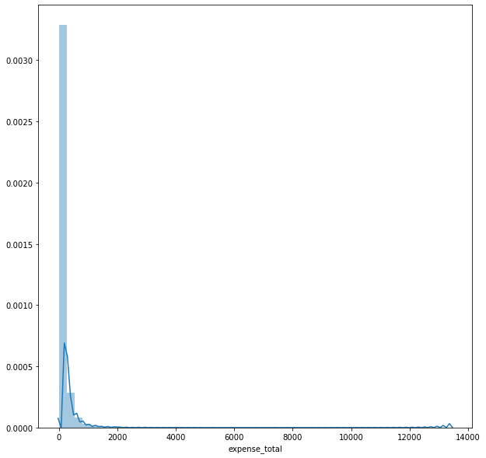
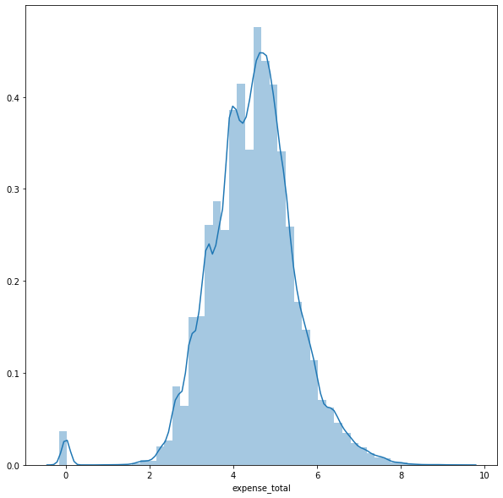
Distribution: Expense_total
Analyse exploratoire
Comprendre ce qu’on a à l’intérieur:
Beaucoup de donnée?
Présente? Manquante?
Eparse?
Constante? Régulière?
Organisée?
Optimisée?
Quels indicateurs?
Expense_total
log(Expense_total)

Slide 17
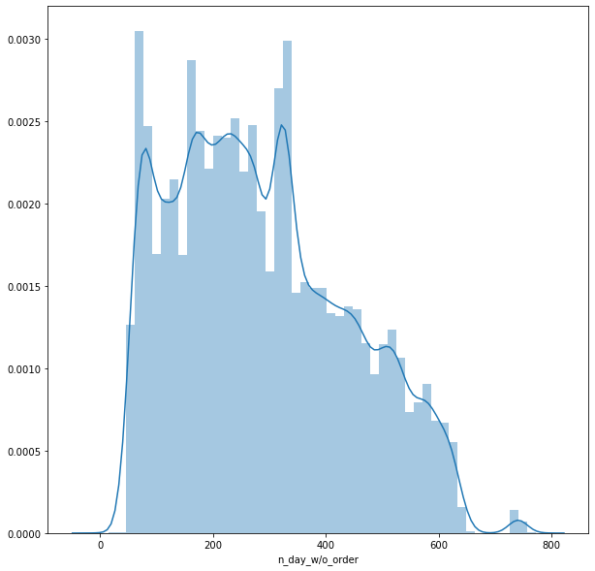
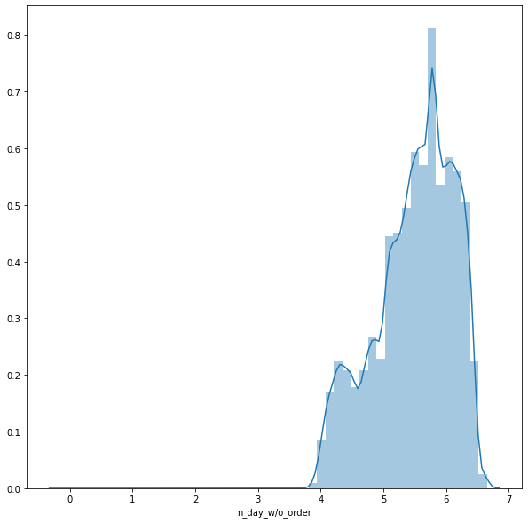
Distribution: Récence
Analyse exploratoire
Comprendre ce qu’on a à l’intérieur:
Beaucoup de donnée?
Présente? Manquante?
Eparse?
Constante? Régulière?
Organisée?
Optimisée?
Quels indicateurs?
Récence
log(Récence)

Slide 18
Kmeans full
Croissance max.

Slide 19
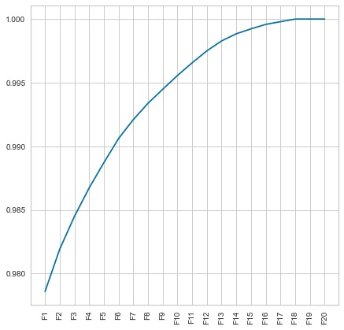
Créer un jeu d’étude propre
Réduction dimensionnelle
Indicateurs clairs
Donnée organisée
Gestion des données manquantes
Gestion des indicateurs

Slide 20
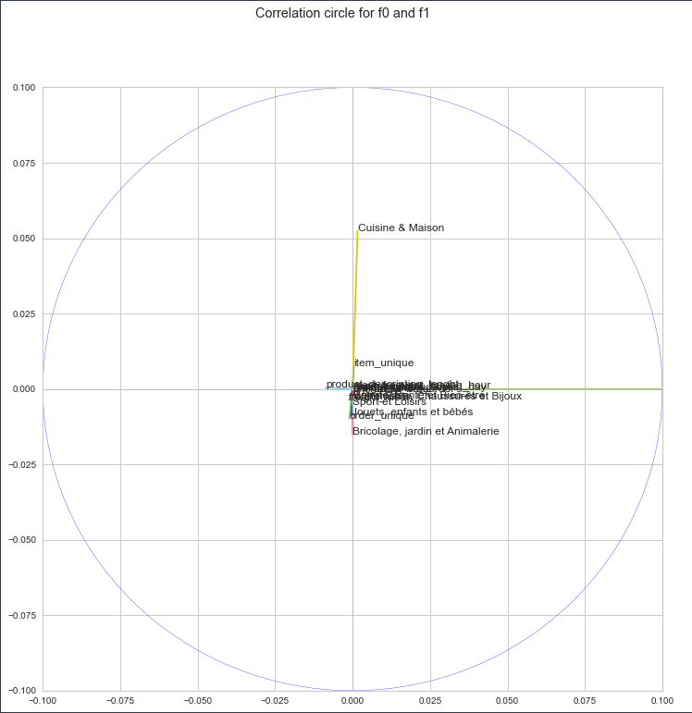
Créer un jeu d’étude propre
Observation des axes
Indicateurs clairs
Donnée organisée
Gestion des données manquantes
Gestion des indicateurs

Slide 21
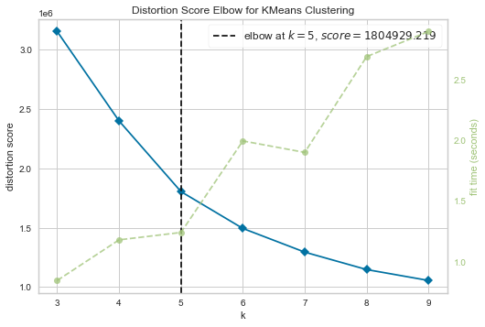
Kmeans full
Elbow méthode et k optimal
Combien de clusters?
Quelle est la densité de ces clusters?
Quelle est l’interprétabilité de ces clusters?
A quoi ressemblent-ils en deux dimensions?

Slide 22
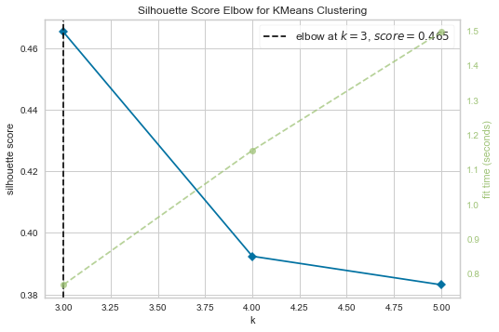

Kmeans full
confirmation par silhouette score
Combien de clusters?
Quelle est la densité de ces clusters?
Quelle est l’interprétabilité de ces clusters?
A quoi ressemblent-ils en deux dimensions?

Slide 23
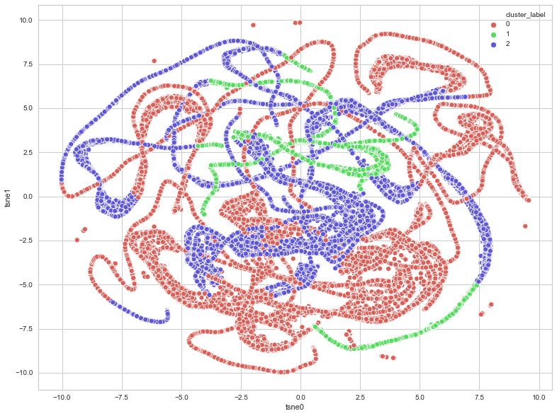
Kmeans full
TSNE
Combien de clusters?
Quelle est la densité de ces clusters?
Quelle est l’interprétabilité de ces clusters?
A quoi ressemblent-ils en deux dimensions?

Slide 24
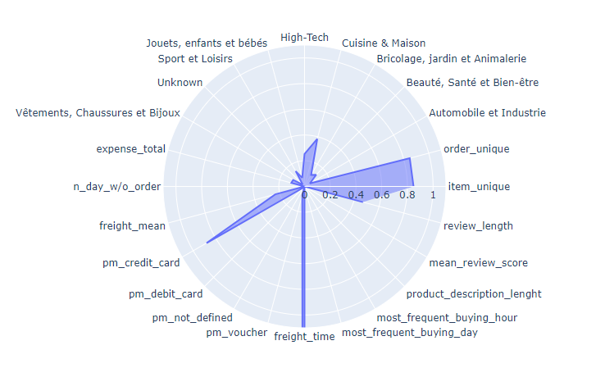
Kmeans full
Dans les chiffres
Combien de clusters?
Quelle est la densité de ces clusters?
Quelle est l’interprétabilité de ces clusters?
A quoi ressemblent-ils en deux dimensions?

Slide 25
Kmeans RFM+satisfaction
Croissance max.

Slide 26

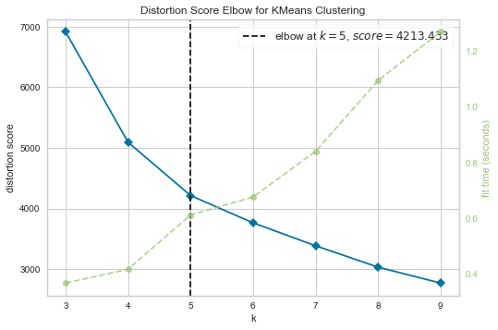
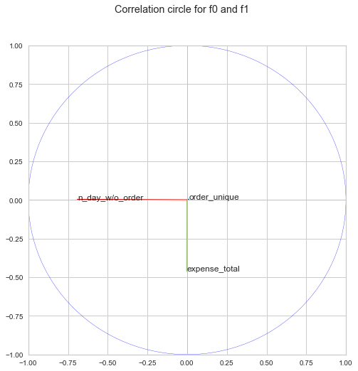
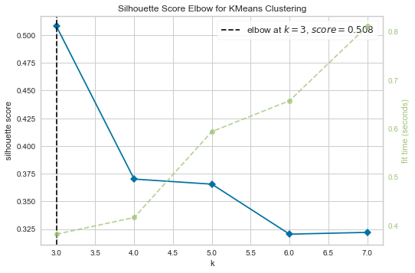

Kmeans RFM
RFM
Combien de clusters?
Quelle est la densité de ces clusters?
Quelle est l’interprétabilité de ces clusters?
A quoi ressemblent-ils en deux dimensions?

Slide 27
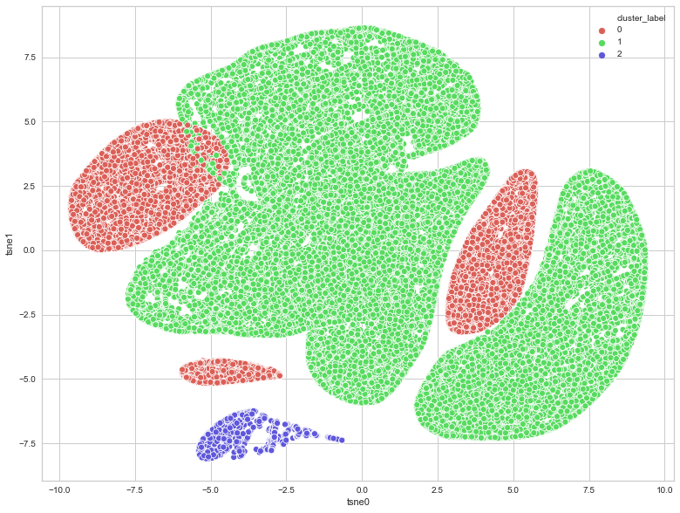
Kmeans RFM
RFM
TSNE VSIUALISATION
Combien de clusters?
Quelle est la densité de ces clusters?
Quelle est l’interprétabilité de ces clusters?
A quoi ressemblent-ils en deux dimensions?

Slide 28
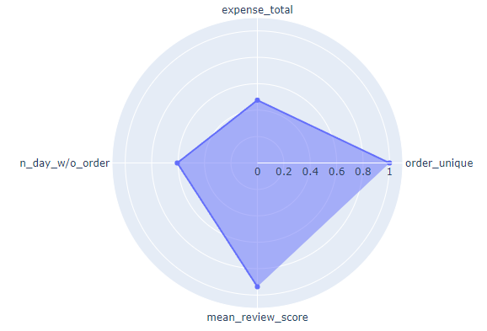
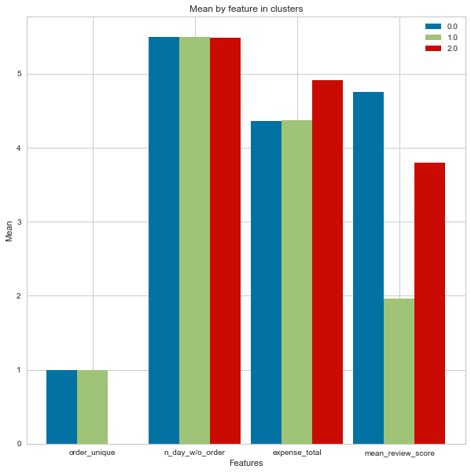
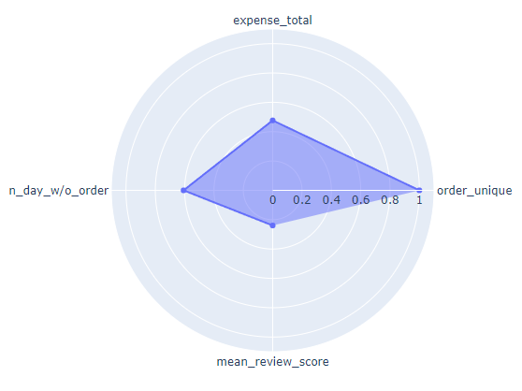
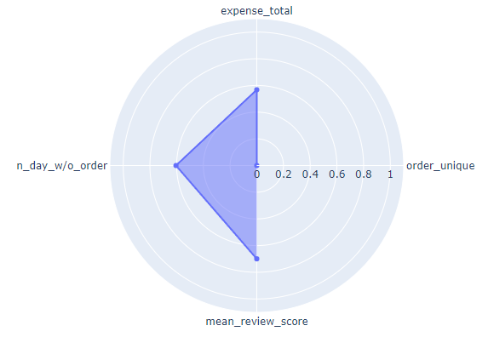
Kmeans Full
Dans les chiffres
Combien de clusters?
Quelle est la densité de ces clusters?
Quelle est l’interprétabilité de ces clusters?
A quoi ressemblent-ils en deux dimensions?
0
1
2

Slide 29
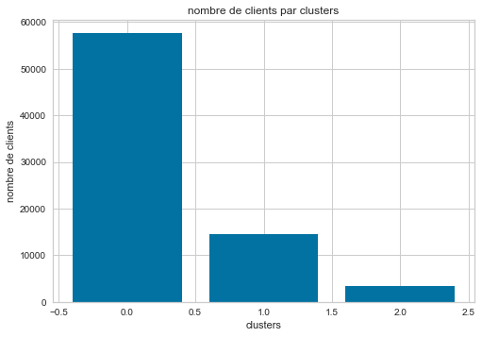
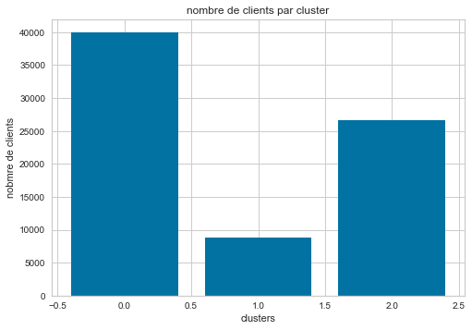
Kmeans RFM vs full
Comparaison
Combien de clusters?
Quelle est la densité de ces clusters?
Quelle est l’interprétabilité de ces clusters?
A quoi ressemblent-ils en deux dimensions?
RFM-satisfaction
Complete features

Slide 30
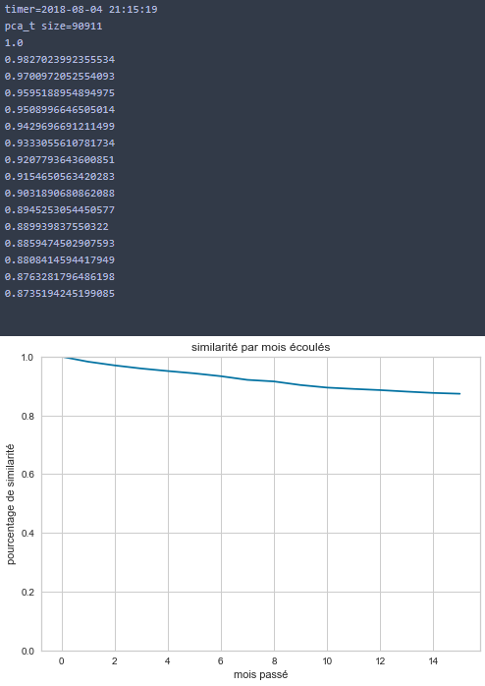
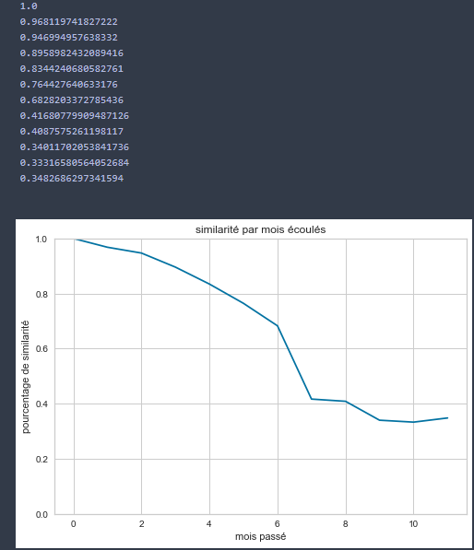
Explorer et Scorer
Robustesse
Combien de clusters?
Quelle est la densité de ces clusters?
Quelle est l’interprétabilité de ces clusters?
A quoi ressemblent-ils en deux dimensions?

Slide 31
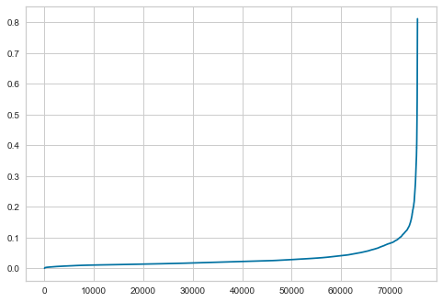

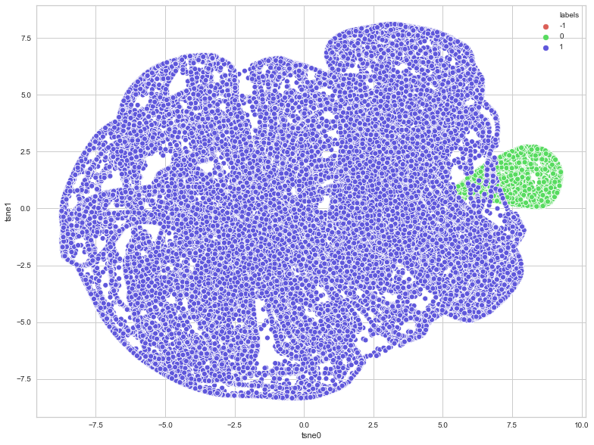
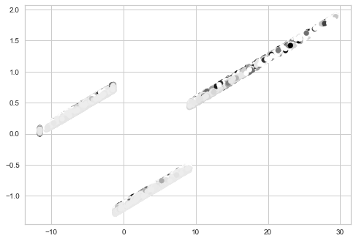
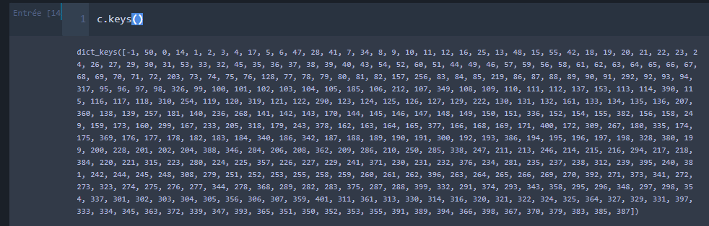

DbScan
Autre clustering: DbScan
Combien de clusters?
Quelle est la densité de ces clusters?
Quelle est l’interprétabilité de ces clusters?
A quoi ressemblent-ils en deux dimensions?

Slide 32
Marketing
Dans les chiffres
Combien de clusters?
Quelle est la densité de ces clusters?
Quelle est l’interprétabilité de ces clusters?
A quoi ressemblent-ils en deux dimensions?
0
Détail: Commande unique satisfaite
Marketing: recommander des produits similaires qui peuvent les intéresser pour les faire revenir
1
Détail: Commande unique non-satisfaite
Marketing: recommander un nouveau produit plus adapté ou connu pour être satisfaisant.
2
Détail:Commande multiples
Marketing: faire des prix en tant que clients fréquents pour encourager leur retour.

Slide 33
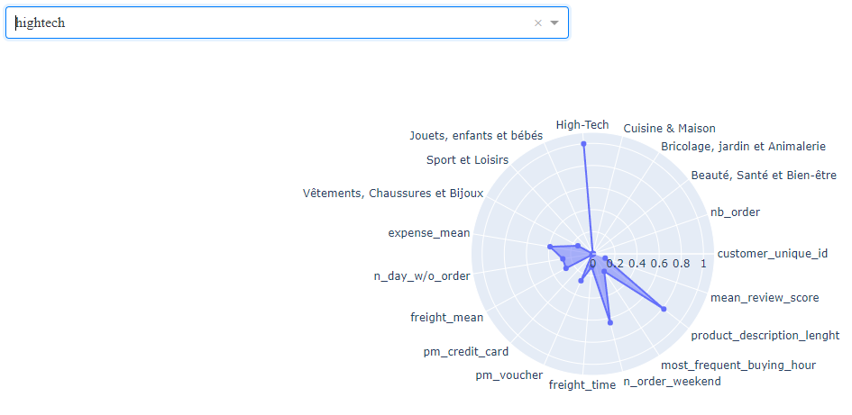
Outils
Dashboard
Equipe Marketing
Simple
Facilement accessible

Slide 34
S’améliorer
Croissance max.
feature engineering: originalité de traitement
Organisation et choix: diviser pour mieux régner (pipeline, scripts,...)
Dashboard

